Slide 1
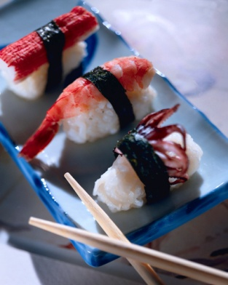
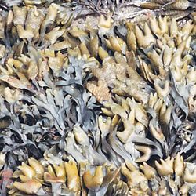
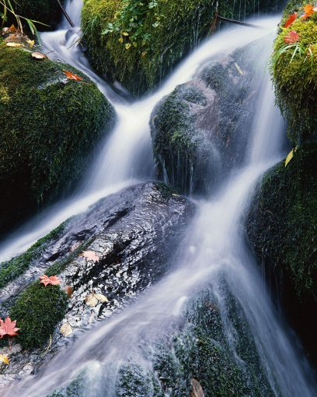
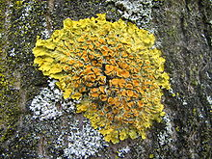
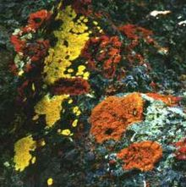
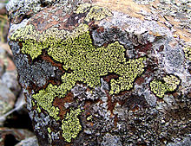
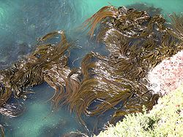

5.1 Řasy a lišejníky
Elektronická učebnice - II. stupeň Základní škola Děčín VI, Na Stráni 879/2 – příspěvková organizace Přírodopis
lišejníky
řasy
Autor: Mgr. Petra Křivánková
Notes:
Víte, kdo způsobuje angínu, chřipku, nebo neštovice?

Slide 2

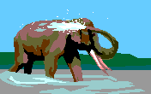
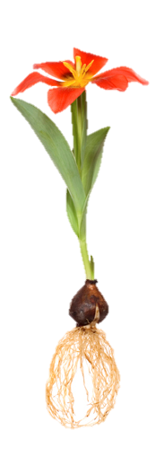
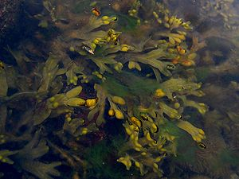
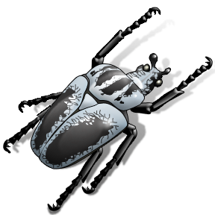
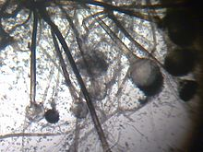
5.2 Co už víš?
Elektronická učebnice - II. stupeň Základní škola Děčín VI, Na Stráni 879/2 – příspěvková organizace Přírodopis
Mnohobuněčné organismy
Rostliny
Živočichové
Houby
nižší
nižší
vyšší
vyšší
nižší
vyšší
stélka
vnitřní kostra
bez plodnice
vnější kostra
kořen, stonek, list
tvoří plodnice

Slide 3
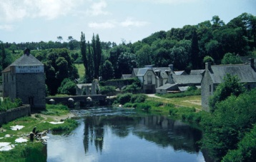
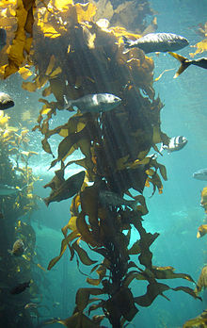
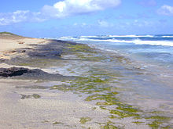
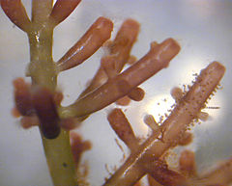
5.3 Jaké si řekneme nové termíny a názvy?
Elektronická učebnice - II. stupeň Základní škola Děčín VI, Na Stráni 879/2 – příspěvková organizace Přírodopis
producenti
- fotosyntéza, chlorofyl
převážně vodní organismy
Mnohobuněčné řasy
zelené řasy - šroubatka
červené řasy - ruduchy
hnědé řasy - chaluhy
vláknité tělo z mnoha buněk
Význam:
obohacují vodu o kyslík
úkryt pro živočichy
výroba léčiv
potravinářství – sushi, želatina
Červené řasy
Zelené řasy
Hnědé řasy

Slide 4
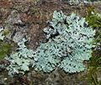
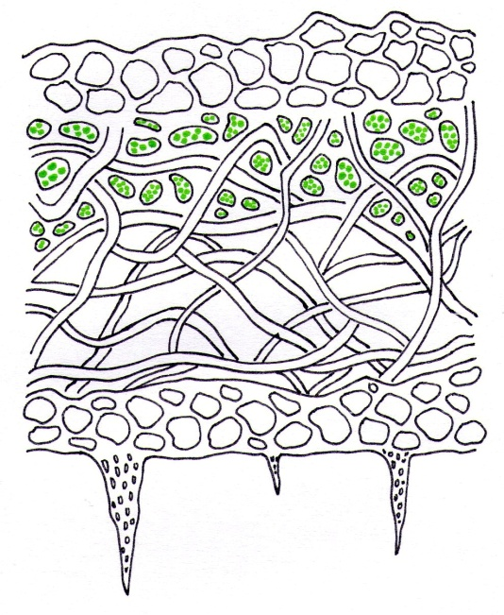
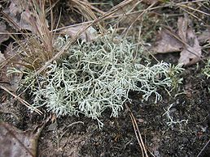
5.4 Co si řekneme nového?
Elektronická učebnice - II. stupeň Základní škola Děčín VI, Na Stráni 879/2 – příspěvková organizace Přírodopis
Lišejníky
soužití dvou organismů - symbióza
Průřez tělem lišejníku
houby
svrchní korová vrstva
řasy (sinice)
vrstva řas nebo sinic
zadržují vodu
dřeň – houbová vlákna
spodní korová vrstva
fotosyntéza, chlorofyl
Význam:
citlivé na znečištěné ovzduší
obývají nehostinná místa – skály, tundry (potrava pro soby)
použití – barviva, léčiva
příchytná vlákna
Zástupci:
dutohlávka třásnitá
terčovka bublinatá

Slide 5
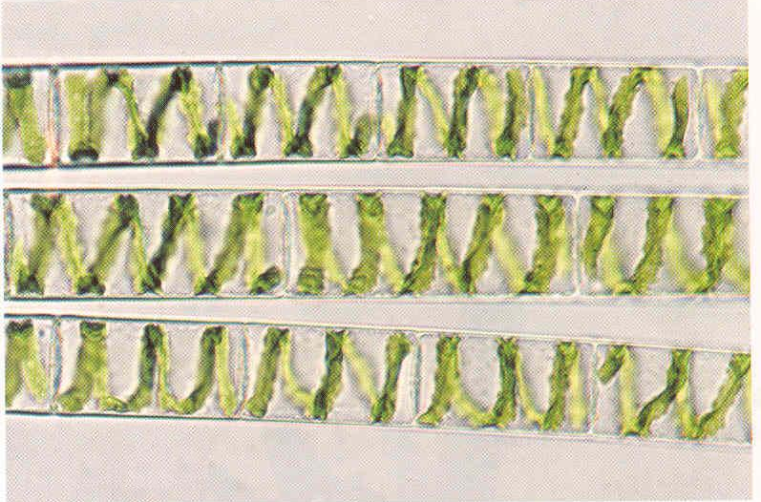
5.5 Procvičení a příklady
Elektronická učebnice - II. stupeň Základní škola Děčín VI, Na Stráni 879/2 – příspěvková organizace Přírodopis
Spoj správně dvojice.
Popiš stavbu těla šroubatky.
agar zrněnka
moře symbióza
vlhké dřevo hnědé řasy
lišejníky potravinářství
chloroplasty
cytoplazma
Spájivý výtrus
Náznak pohlavního rozmnožování, buněčný obsah dvou buněk se spojí.
buněčná stěna
jádro

Slide 6
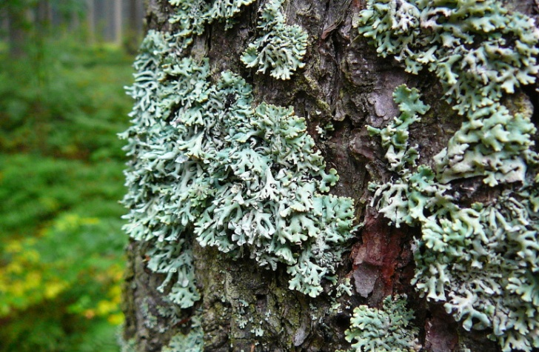
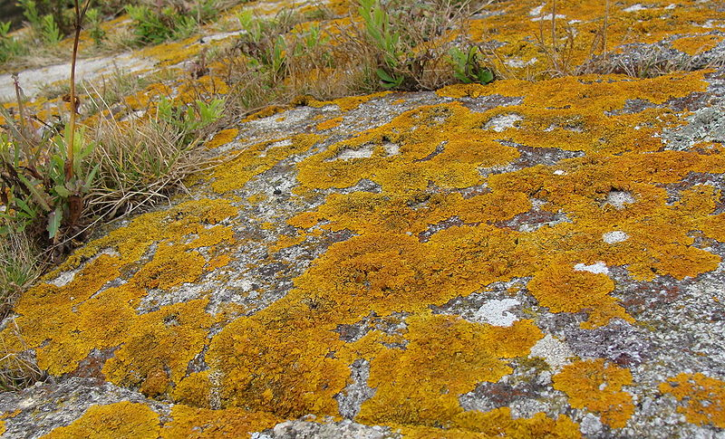
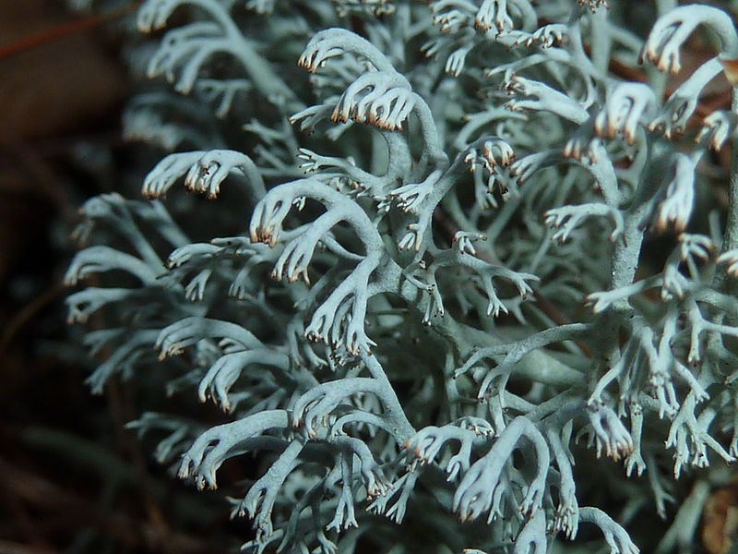
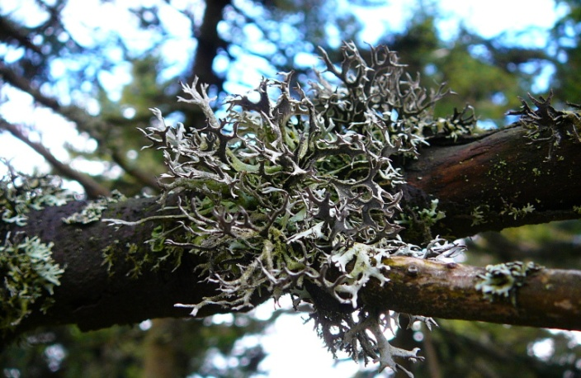
5.6 Něco navíc pro šikovné
Elektronická učebnice - II. stupeň Základní škola Děčín VI, Na Stráni 879/2 – příspěvková organizace Přírodopis
TERČOVKA BUBLINATÁ
TERČOVNÍK ZEDNÍ
DUTOHLÁVKA SOBÍ
VĚTVIČNÍK SLÍVOVÝ

Slide 7
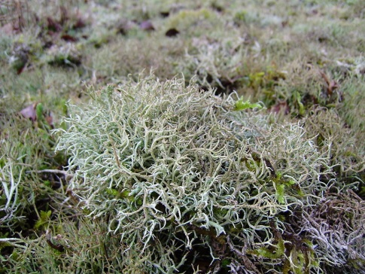
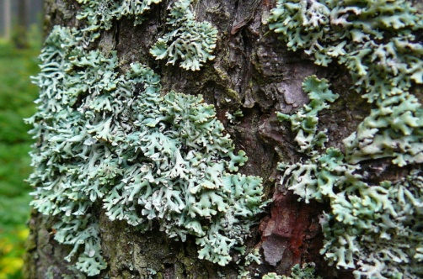
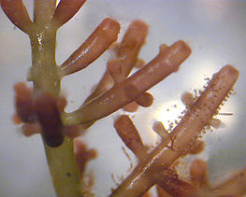
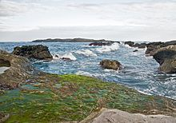
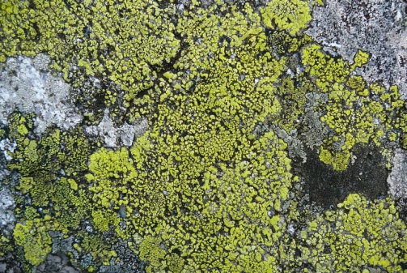
5.7 CLIL
Elektronická učebnice - II. stupeň Základní škola Děčín VI, Na Stráni 879/2 – příspěvková organizace Biology
LICHENS
ALGAE
fruticose lichen
foliose lichen
red alga
brown alga
crustose lichen
green alga

Slide 8
5.8 Test znalostí
Elektronická učebnice - II. stupeň Základní škola Děčín VI, Na Stráni 879/2 – příspěvková organizace Přírodopis
Jak se nazývá tělo řasy? stélka stéblo stonek lodyha | Které organismy patří mezi lišejníky? dutohlávka, terčovka terčovník, šroubatka ruduchy, chaluhy agar, zrněnka
2. Jaké organismy tvoří tělo lišejníku? sinice a řasy sinice (řasy) a houby houby a kvasinky členovci a houby | 4. O jaký vzájemný vztah organismů u lišejníků se jedná? symbióza parazitismus cizopasníci konzumenti
Správné odpovědi:
a
b
a
a
Test na známku

Slide 9
Elektronická učebnice - II. stupeň Základní škola Děčín VI, Na Stráni 879/2 – příspěvková organizace Přírodopis
5.9 Použité zdroje, citace
http://upload.wikimedia.org/wikipedia/commons/thumb/1/12/Kelp_forest_Otago_1s.JPG/250px-Kelp_forest_Otago_1s.JPG
http://upload.wikimedia.org/wikipedia/commons/thumb/c/ce/Pacific_rockweed%2C_Olympic_National_Park%2C_USA.jpg/250px-Pacific_rockweed%2C_Olympic_National_Park%2C_USA.jpg
http://upload.wikimedia.org/wikipedia/commons/thumb/7/70/Xanthoria_parietina_%2806_03_31%29.jpg/220px-Xanthoria_parietina_%2806_03_31%29.jpg
http://upload.wikimedia.org/wikipedia/commons/thumb/9/9c/Rhizocarpon_geographicum01.jpg/220px-Rhizocarpon_geographicum01.jpg
http://upload.wikimedia.org/wikipedia/commons/thumb/2/2b/Flechte_auf_Fels.jpg/220px-Flechte_auf_Fels.jpg
http://upload.wikimedia.org/wikipedia/commons/thumb/0/0b/Fucus_vesiculosus.jpeg/300px-Fucus_vesiculosus.jpeg
http://upload.wikimedia.org/wikipedia/commons/thumb/5/5b/Mucor_mucedo.jpg/220px-Mucor_mucedo.jpg
http://upload.wikimedia.org/wikipedia/commons/thumb/7/7d/Laurencia.jpg/270px-Laurencia.jpg
http://upload.wikimedia.org/wikipedia/commons/thumb/8/8e/Kelp-forest-Monterey.jpg/220px-Kelp-forest-Monterey.jpg
http://dum.rvp.cz/materialy/lisejniky-3.html
http://dum.rvp.cz/materialy/vodni-rasy.html
http://upload.wikimedia.org/wikipedia/commons/thumb/7/72/Cladonia_rangiferina.jpeg/258px-Cladonia_rangiferina.jpeg
http://upload.wikimedia.org/wikipedia/commons/thumb/d/d6/Hypogymnia_physodes_010108.jpg/120px-Hypogymnia_physodes_010108.jpg
http://dum.rvp.cz/materialy/lisejniky-2.html
Kliparty z power pointové prezentace

Slide 10
Elektronická učebnice - II. stupeň Základní škola Děčín VI, Na Stráni 879/2 – příspěvková organizace Přírodopis
5.10 Anotace
Autor | Mgr. Petra Křivánková
Období | 07 – 12/2011
Ročník | 6. ročník
Klíčová slova | Stélka, symbióza, lišejníky, řasy
Anotace | Prezentace popisující typy mnohobuněčných organismů, nejvýznamnější zástupci řas a lišejníků.

